Slide 1
BASE DE DADOS
BASE DE DADOS
Oracle
PL/SQL
Funções e Procedimentos

Slide 2
- Introdução
Procedimentos e Funções são blocos PL/SQL armazenados de forma compilada, e executados no servidor
A estrutura de blocos dos subprogramas é semelhante à estrutura de blocos anônimos.
Posteriormente os subprogramas tornam-se os blocos de construção de pacotes e triggers.
Procedimentos e funções têm bastantes benefícios devido à modularização do código:
Fácil Manutenção: as modificações só precisam ser feitas uma vez para melhorar os vários aplicativos e minimizar os testes.
Reutilização de código: os subprogramas estão localizados num só lugar.
Quando compilados e validados, eles podem ser usados e reutilizados em qualquer número de aplicações.

Slide 3
- Introdução
Características de um subprograma
Tem um nome e pode ter parâmetros
Modo dos parâmetros
IN (de entrada; passagem por valor)
Passa um valor que não pode ser alterado pelo subprograma
OUT (de saída; passagem por referência)
Valor de retorno. Deve ser inicializado no subprograma
IN OUT (de entrada/saída; passagem por referência)
Passa um valor e retorna o valor atualizado pelo subprograma

Slide 4
- Modo dos Parâmetros
IN | OUT | IN OUT
Modo Default | Deve ser especiifcado | Deve ser especificado
O valor é passado para o subprograma | Retornou ao ambiente de chamada | Passado para o subprograma; retorna ao ambiente de chamada
Atua como paramatro formal | Variavel não inicializada | Variavel inicializada
Parâmetro atual pode ser um literal, constante, expressão ou variável inicializada | Deve ser uma variável | Deve ser uma variável
Pode ser associado a uma valor default | Não pode ser associado a um valor default | Não pode ser associado a um valor default

Slide 5
- Procedimentos
São subprogramas que têm por objetivo executar uma determinada ação
Não permitem retornar valores para o seu caller, exceto se especificarmos parâmetros de output
Estrutura básica de criação de uma procedure.

Slide 6
- Funções
São subprogramas que têm por objetivo retornar um resultado;
Funções devem ser chamadas como parte de uma expressão SQL ou PL/SQL.
Podem ser usadas como argumentos de um comando SELECT, apenas se não incluírem instruções de SQL DML insert/update/delete;
Certos tipos de retorno (booleano, por exemplo) impedem a função de ser chamada como parte de um SELECT;
Em expressões PL/SQL, o identificador de função atua como uma variável cujo valor depende dos parâmetros passados para ele;
Uma função deve ter uma cláusula RETURN no cabeçalho e pelo menos uma instrução RETURN na seção executável.

Slide 7
- Funções
O cabeçalho de uma função é idêntico a um cabeçalho de um PROCEDURE com duas diferenças:
O modo de parâmetro deve ser apenas IN.
A cláusula RETURN é usada no lugar do modo OUT.

Slide 8
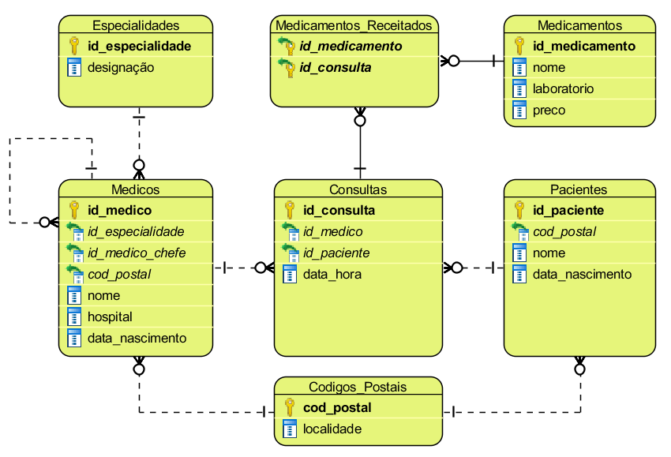
- Exemplo Prático
Criar o schema e inserir dados nas tabelas

Slide 9
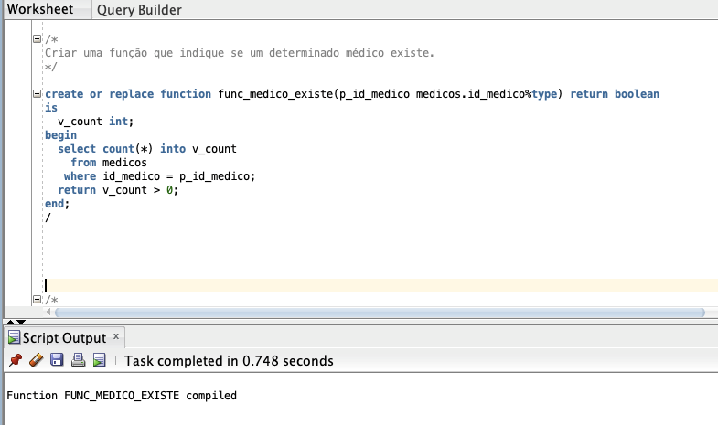
- Funções
Exemplo:

Slide 10
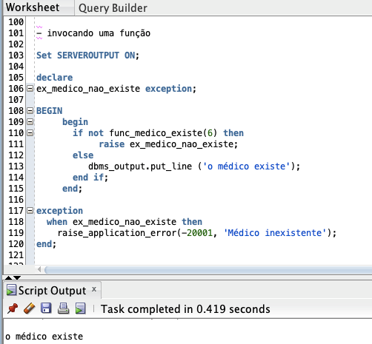
- Invocando Funções
Podemos invocar (executar) uma função a partir:
de uma expressão PL/SQL

Slide 11
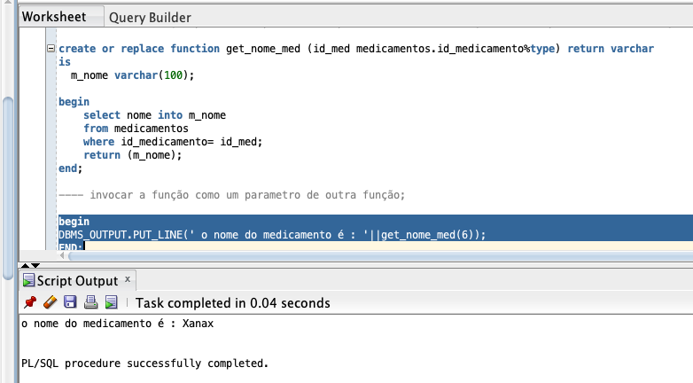
- Invocando Funções
de um parâmetro de outro subprograma
Neste exemplo, a função get_nome_med com todos os seus argumentos está aninhada no parâmetro requerido pelo procedimento DBMS_OUTPUT.PUT_LINE.

Slide 12
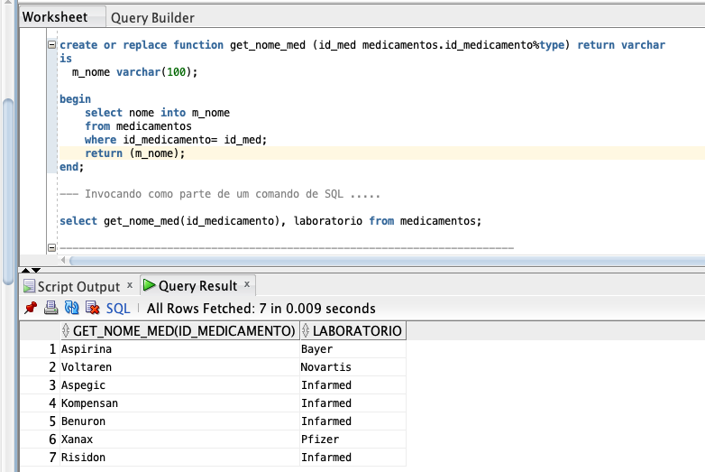
- Invocando Funções
de uma expressão em uma instrução SQL.

Slide 13
- Funções
Restrições de uso em instruções SQL
Para usar uma função definida pelo utilizador numa instrução SQL, a função deve estar em conformidade com as regras e restrições da linguagem SQL;
A função pode aceitar apenas tipos de dados SQL válidos como parâmetros IN e deve RETORNAR um tipo de dados SQL válido;
Tipos específicos de PL /SQL, como BOOLEAN e % ROWTYPE, não são permitidos;
Funções chamadas numa instrução SELECT não podem conter instruções DML.
Funções chamadas a partir de uma instrução UPDATE ou DELETE numa tabela não pode conter DML da mesma tabela;
Funções chamadas a partir de qualquer instrução SQL não podem terminar transações (isto é, não pode executar COMMIT ou ROLLBACK);
Funções chamadas a partir de qualquer instrução SQL não podem executar instruções DDL (por exemplo, CREATE TABLE) ou DCL (por exemplo, ALTER SESSION) porque geram um COMMIT implícito;
Chamadas para subprogramas que quebram estas restrições também não são permitidas em uma função.

Slide 14
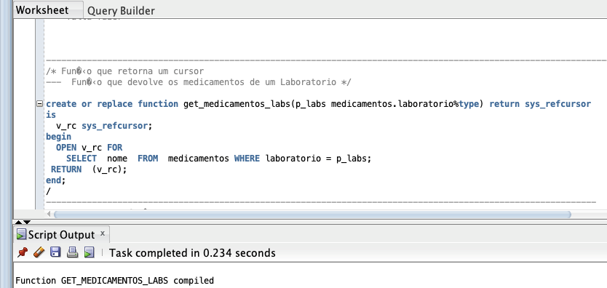
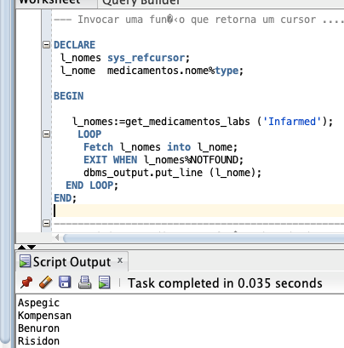
Funções
Retornando um Cursor
Um REF CURSOR é um tipo de dados PL/SQL cujo valor é o endereço de memória de uma área de trabalho de consulta na base de dados.
Em essência, um REF CURSOR é um ponteiro ou um identificador para um conjunto de resultados na base de dados.

Slide 15
Exercício :Procedimentos e Funções
Por vezes existe a necessidade de substituir um médico por outro nas consultas de um determinado dia.
1. Criar um procedimento que permita efetuar a substituição dos médico responsável pelas consultas, por um outro.
Deve gerar exceções quando:
a) O(s) médico(s) não existe(m)
b) Um médico tem mais do que 3 consultas no dia
2. Altere o procedimento de forma a utilizar a função que indica se um determinado médico existe ( primeira função).
3. Alterar o procedimento por forma a manter o histórico das alterações executadas, incluindo um campo de observações.
4. Acrescentar a validação da coerência da alteração (ex. trocar por um médico que não dá consulta nesse dia).

Slide 16
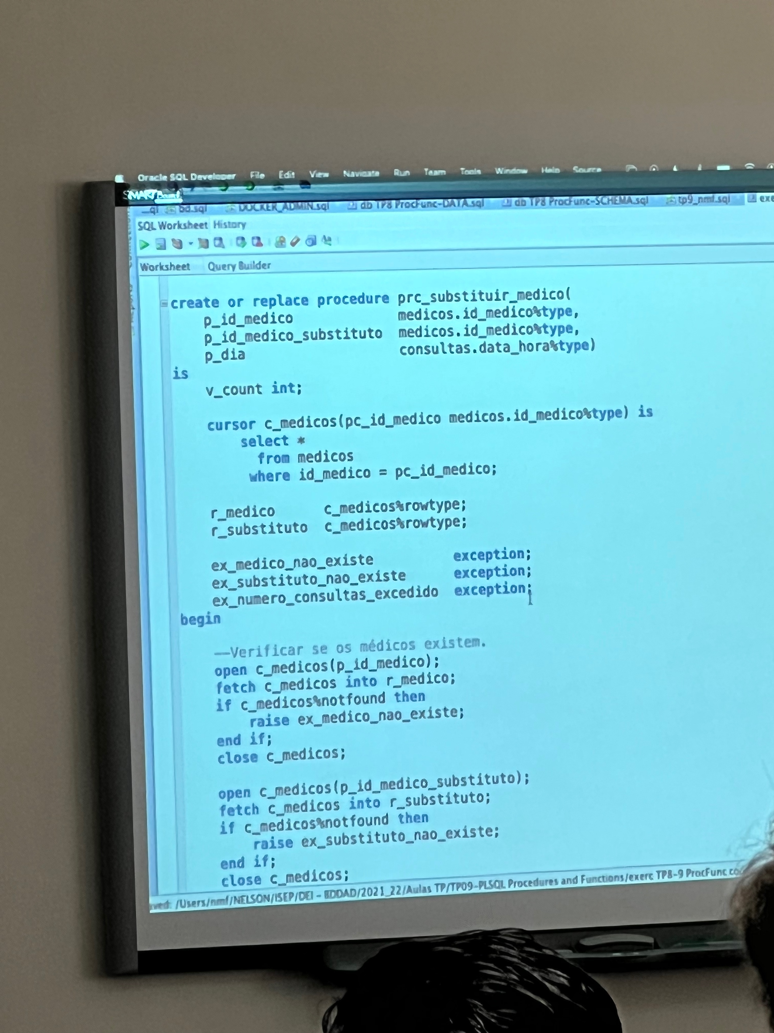
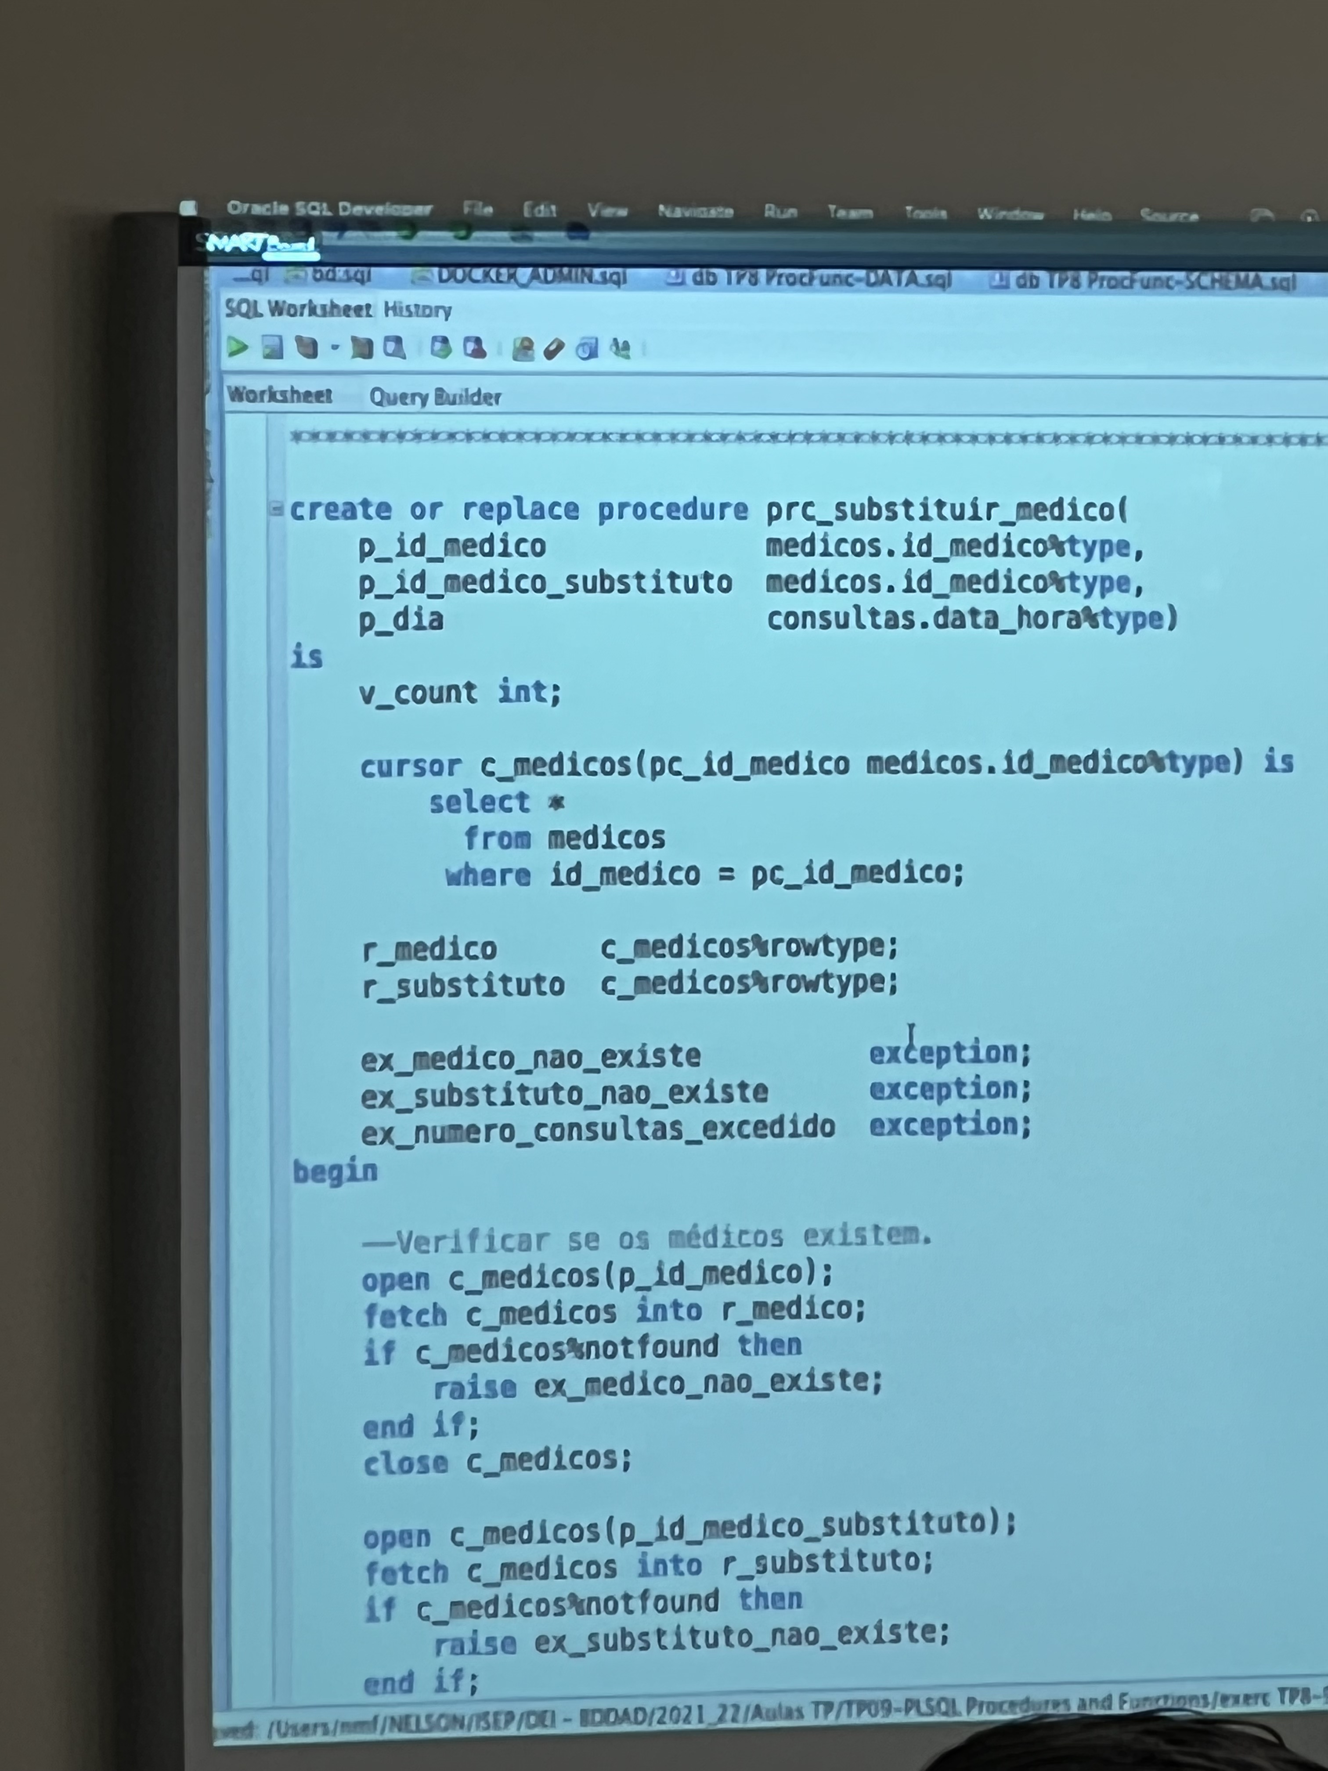

Slide 17
